Slide 1



Mixed IRT Analysen
Sebastian Weirich und Nicklas Hafiz
Institut zur Qualitätsentwicklung im Bildungswesen (IQB)
Humboldt-Universität zu Berlin
Gesis Workshop, Oktober 2024

Slide 2
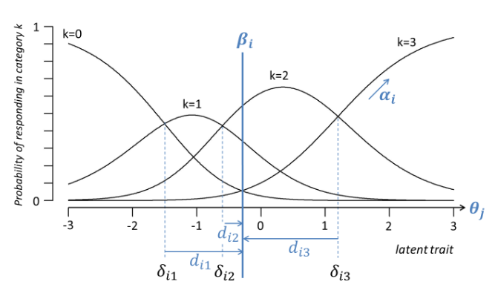
Mixed IRT
Einleitung
Gemeinsame Modellierung von Items mit unterschiedlichem Messmodell (1PL, 2PL, partial credit model, …)
Mithilfe des R-Pakets mirt
Aber: Parametrisierung insbesondere bei partial credit ggf. kompliziert, weil uneinheitlich:
Parscale modelliert d, mirt modelliert δ
Notes:
Dissertation befasst sich mit methodischen Problemen in Schulleistungsstudien
Die sind inzwischen im nationalen wie internationalen Bereich sehr zahlreich vertreten
Schulleistungsstudien sind in ihren Zielen sowie ihrer grundsätzlichen Konzeption sehr ähnlich

